Slide 1
カッコウ探索を用いた アドホックネットワーク上のデータ配置
林原研究室
B4 黒川岳児

Slide 2


背景
災害時の情報共有
ネットワークインフラが利用できない場合
携帯端末でアドホックネットワークを構成[1]
避難所にいる人が参加
補給物資情報、復旧情報、個人の生存情報などが
アップロードされ、共有される
情報共有
[1] “非常時のアドホックネットワークの活用に関する研究会中間取りまとめ”,
総務省 総合通信基盤局 電気通信事業部 電気通信技術システム課, 2016
Notes:
背景としまして，災害時の，ネットワークインフラが利用できない場合の情報共有方法として，携帯端末でアドホックネットワークを構成すると想定します．
この想定は総務省でも検討されています．

Slide 3
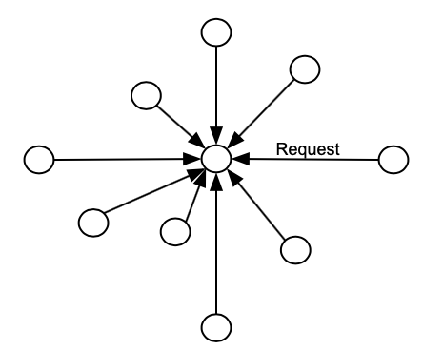
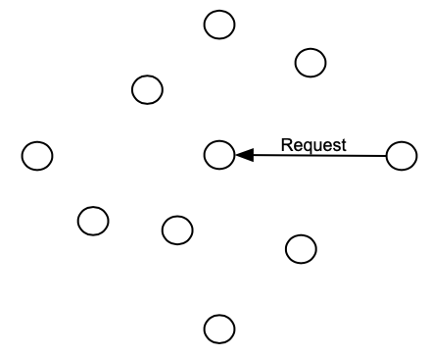
背景
高需要・高必要性の情報
（例）物資補給情報、復旧情報など
情報のデータ要求数が多い
既存の複製配置手法において、
作成される複製が多い
低需要・高必要性の情報
（例）個人の生存情報など
情報のデータ要求数が少ない
既存の複製配置手法において、
作成される複製が少ない
Notes:
アップロードされる情報は主に二つに分けられます．
物資補給情報や復旧情報など
これらの情報は必要とする人が多い為，情報のデータ要求数が多くなります．
個人の生存情報など
必要とする人は家族や友人や親戚等比較的少数から必要とされる情報で，情報のデータ要求数は少なくなります．
その為，既存複製〜〜〜

Slide 4
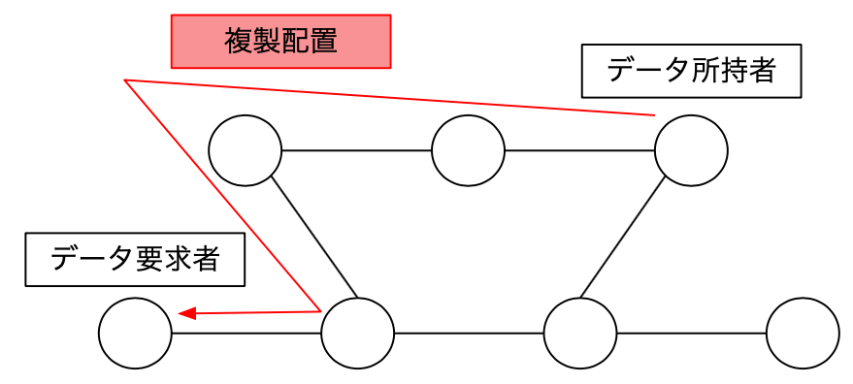
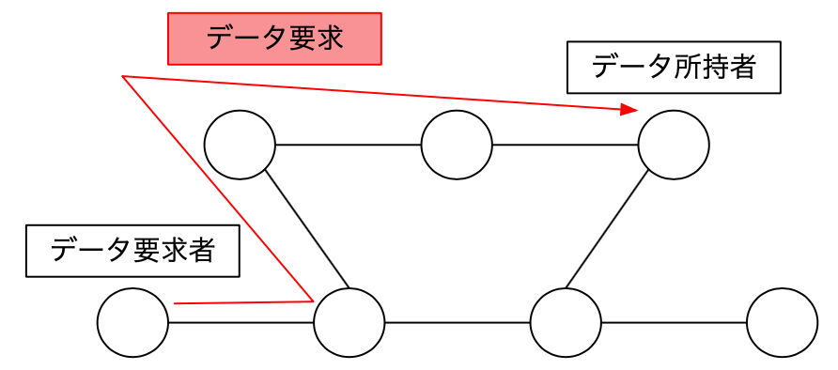
既存の複製配置手法
データ要求時の複製配置手法
Owner Replication
検索要求者にだけ複製を配置する手法
Path Replication
検索要求者から、所有者に至る、検索パス上の全てのノードに複製を配置する手法
Owner Replication
データ要求
Path Replication
Notes:
先ほど出てきた既存の複製配置手法というのは主に２つありまして，一つは〜〜，二つ目は〜〜．

Slide 5
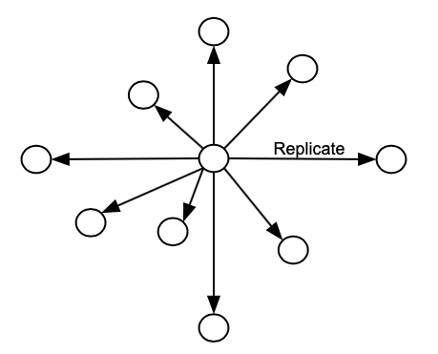
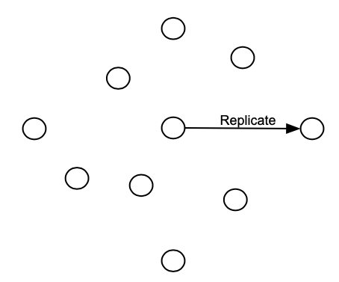
既存手法の問題点
需要が低いと複製が少ない
複製が少ないと，情報がネットワークから消滅しやすい
低需要・高必要性の情報が消滅しやすい
必要性の高い情報は，一定期間ネットワークに生存させておくべき
⇨低需要情報の生存を考慮した複製配置手法の提案
需要が高い場合
需要が低い場合
Notes:
既存の複製配置手法はデータ要求が成功した場合に行われる複製配置手法であり，
データ要求が多いデータ，つまり需要の高いデータは，多くの複製が作成されます．
一方，データ要求の少ないデータ，つまり需要の低いデータは，作成される複製が少なく，ユーザの離脱や削除でネットワークから消滅しやすい．
先ほどの個人の生存情報のような低需要・高必要性の情報であっても同様に，既存複製配置手法においてはネットワークから消滅しやすいです．
必要性の高い情報は，たとえ高需要でなくとも，一定期間ネットワークに生存させておくべきであると考えます．
そのため，低需要情報の生存を考慮した複製配置手法を提案することが今回の目的となります．

Slide 6
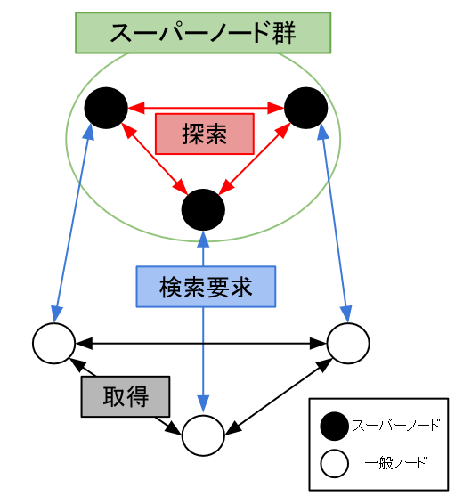
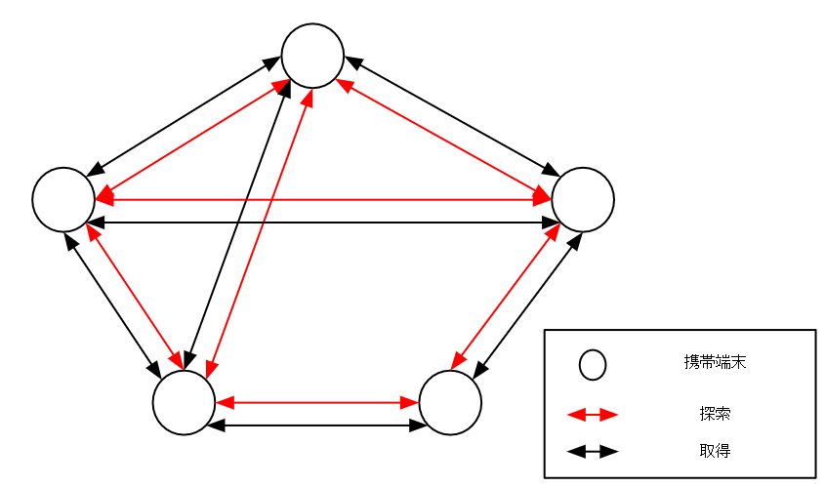
関連研究[2]
低需要データの生存を考慮した複製配置
データ要求時の複製配置手法は Owner Replication
需要予測を行い，事前に低需要データなのか
判定
低需要と判定されたデータは，データ要求が
なくても，ノードの信頼度を元に複製配置
問題点
ストレージ使用量の増加
ノードの参加・離脱が考慮されていない
ピュア型P2Pネットワークでの実験は行われて
いない
スーパーノード型P2Pネットワーク
ピュア型P2Pネットワーク
[2] 影山潤ら, “P2P ネットワークにおけるファイル消失を防ぐ複製配置手法”, DEIM Forum 2009 C9
Notes:
先ほどの問題点に対し，提案を行った関連研究があります．
それは影山らによって提案された低需要データの生存を考慮した複製配置手法です．
データ要求時の〜〜〜〜．
この提案手法はストレージ使用量の増加が問題とされています．この手法では，全種類のデータの複製をネットワークに生存させ続けるため，アップロードされるデータの種類が増えるとストレージ使用量も線型的に増加し続けるからです．
また，ノードの参加離脱が考慮されていません．アドホックネットワークではノードの参加離脱が発生します．
また，この提案手法はピュア型P2Pネットワークでの実験が行われていません．今回想定するのは携帯端末で構成されるネットワークであり，端末間に大きな差はないと考えられるため，スーパーノード型ネットワークではなく，ピュア型P2Pネットワークベースのアドホックネットワークを用います．
スーパーノード型
参加ノードから高性能のコンピュータがスーパーノードに選ばれる
一般ノードはスーパーノードの配下に置かれる
コンテンツの探索はスーパーノードが代行して行う
コンテンツの取得はノード同士が直接行う
アドホックネットワーク
携帯端末で構成されるネットワーク
インデクス情報は各ノードが分散して所持
コンテンツ探索はノード同士のマルチホップ通信により行われる

Slide 7
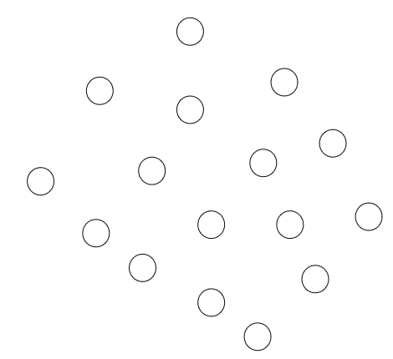
提案手法
低需要情報を一定期間生存させる複製配置
データ要求時の複製配置手法は Owner Replication
ネットワーク上の情報ごとの複製数を監視，低需要情報か
判定
低需要情報はカッコウ探索を用いてノードを選出，複製配置
一定期間データ要求がないと複製配置を取りやめ
情報を一定期間生存させつつ，ストレージ使用量を抑える
情報（ ）を
低需要情報と判定
Notes:
そこで今回提案するのが，低需要情報を一定期間生存させる複製配置手法です．
データ要求時の〜〜〜．
低需要情報はカッコウ探索を用いてノードを選出し，複製配置を行います．
ストレージ容量節約のため，低需要情報の複製配置を開始してから一定期間データ要求がない場合，複製配置を取りやめます．
これにより，情報を一定期間生存させつつ，ストレージ使用量を抑えます．

Slide 8
カッコウ探索[3]
連続値最適化問題を対象としたメタヒューリスティックアル
ゴリズム
探索による候補解の生成，候補解の更新を繰り返し最適解を
決定
カッコウの托卵行動を元にしている
他種の鳥の巣に卵を産み，育てさせる
探索はLevy walk
広大な範囲から稀少資源を探索することに有効[4]
[3] Xin-She Yang, “Cuckoo search via levy flights”,
In Proc. of World Congress on Nature & Biologically Inspired Computing (NaBIC 2009), pp. 210–214, 2009.
[4] 信貴賢也, “ユニットディスクグラフ上のLevy Walkの分析と評価”,
2017年度 京都産業大学大学院 先端情報学研究科 修士論文
Notes:
メタヒューリスティック
多数の変数を有する関数の最小値あるいは最大値を与える最適解を求める計算手法
Levy walkとLevy Flightの違い
移動速度の違い
Levy Flight
近場はゆっくりと移動し、長距離は高速で移動する
非物理的
Levy Walk
移動距離によって速度は変化しない
長距離移動には時間がかかる

Slide 9
実験概要
peerSim [5] を用いて実装・シミュレーション
peerSimとは
オーバーレイネットワークをシミュレート
サイクルに基づく離散時間シミュレータ
比較内容
Owner Replication
Path Replication
影山らの提案手法
本提案手法
評価内容
情報の複製数の推移
情報のストレージ使用量の累積値の推移
[5] PeerSim: A Peer-to-Peer Simulator, “http://peersim.sourceforge.net”
Notes:
続いて実験の概要についてです．
Peersimを用いて提案手法の実装とシミュレーションを行いました．
Peersimとは〜〜．
比較内容は４つの複製配置手法の評価を比較します．

Slide 10
シミュレーション
シナリオ
各ノードのデータ要求
複製数の計測
影山らの提案手法と，本提案手法のみ，低需要情報があれば複製配置
情報の削除
ノードの参加・離脱
環境
ノード数：2000個
サイクル数：500サイクル
情報の種類：50種類
Notes:
シミュレーションは以下のシナリオに従い進行します．
シナリオの1〜5が完了で1サイクル
初期のデータ配置は？
ネットワーク形成時点ではデータはない．あるデータが初めてデータ要求された（アップロード）サイクルでは，データ検索，複製配置を行わず，直接データ配置を行う

Slide 11
シミュレーション結果
複製配置手法ごとの複製数の推移
本提案手法(Cuckoo)
一定期間複製数を維持し続け，その後消滅している
Owner
Path
Kageyama
Cuckoo
Notes:
データは50種類であるが，見やすくするため，1種類のデータの推移のみ表示
Owner ReplicationとPath Replication
データが消滅
影山らの提案手法
500サイクルまでデータが生存
本提案手法
一定期間データが生存

Slide 12
シミュレーション結果
複製配置手法ごとのストレージ使用量の累積値の推移
本提案手法(Cuckoo)
459サイクルから使用量は増えていない
Owner Replicationより使用量が12%増加
影山らの提案手法より使用量が22%減少
Path
Kageyama
+22%
Cuckoo
+12%
Owner
Notes:
Owner Replication, Path Replication
343サイクルから増えていない
データがネットワークにないから
影山らの提案手法
線型的に増加し続ける
全種類のデータがネットワークに生存し続けているから
本提案手法
459サイクル以降使用量は増えていない
一定期間データを残すが，やがては消滅するため

Slide 13
まとめ
低需要情報の生存を考慮した複製配置手法を提案
低需要情報の必要性が高い場合を想定
Owner Replication，Path Replication，関連研究の提案手法，本提案手法で評価の比較
本提案手法で一定期間のデータの生存を確認
本提案手法のストレージ使用量は、影山らの提案手法、Path Replicationの使用量以下

Slide 14
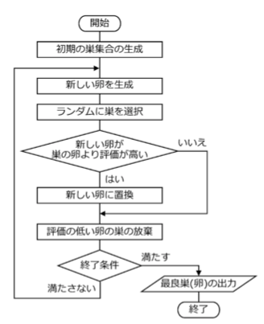
(補足)カッコウ探索のアルゴリズム[6]
卵
問題に対する解
巣
卵がある場所
例）卵の座標、ノード
[6] 大谷紀子, “進化計算アルゴリズム入門 生物の行動科学から導く最適解”のGoogleブックプレビュー, オーム社, 2018.6
Notes:
巣の放棄後、新しい巣を生成する
新しい巣の多くは現在の最良の巣から遠くに作られる
現在の最良の巣周辺に新しく作るわけではない
これは局所最適化を避けるため
また離散値を扱う問題では近傍の巣が良い巣であるとは限らない

